Slide 1
应用随机过程
第5章 离散时间Markov链

Slide 2
目录
  5.9 状态空间的分解
  不可约、分解定理、转移概率矩阵分解

Slide 3


不可约
注：不可约Markov链的所有状态属于同一等价类；
吸收态为单一闭集.

Slide 4

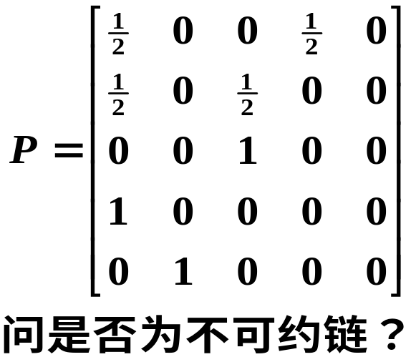
不可约
1/2
1
1/2
1/2
1
2
3
1/2
1
1
4
5

Slide 5



闭集的属性
注：自闭集C的内部，不能到达C的外部.

Slide 6

闭集的属性
注：从常返态只能到达常返态；
则E中所有常返态组成一个闭集.

Slide 7
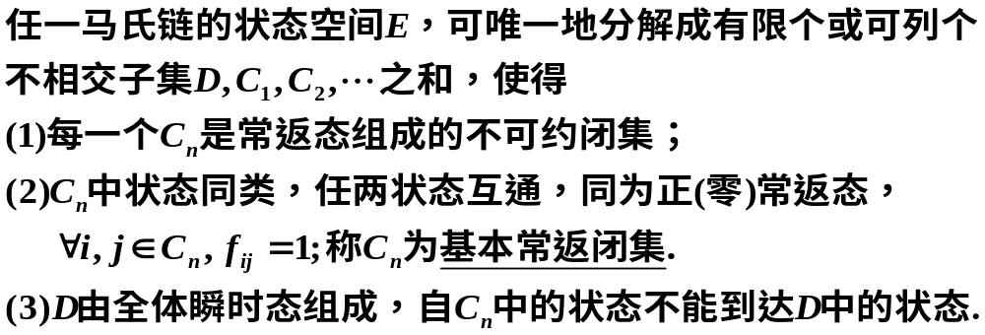
状态空间分解定理

Slide 8

状态空间分解定理
注：D不一定是闭集；若E为有限集，则D一定是非闭集.

Slide 9

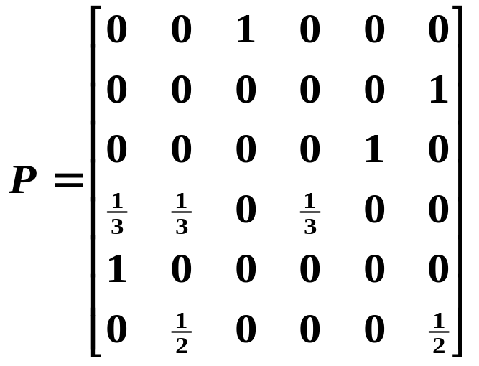
状态空间分解
3
1/3
1
1
1/3
4
1
5
1
1/3
1/2
2
6
1/2
1

Slide 10

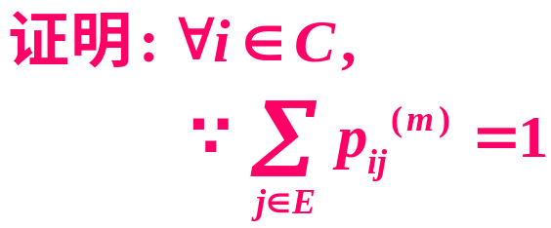
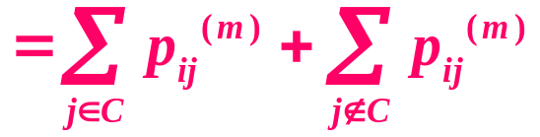
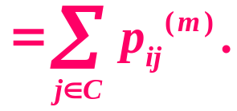
状态空间分解推论

Slide 11
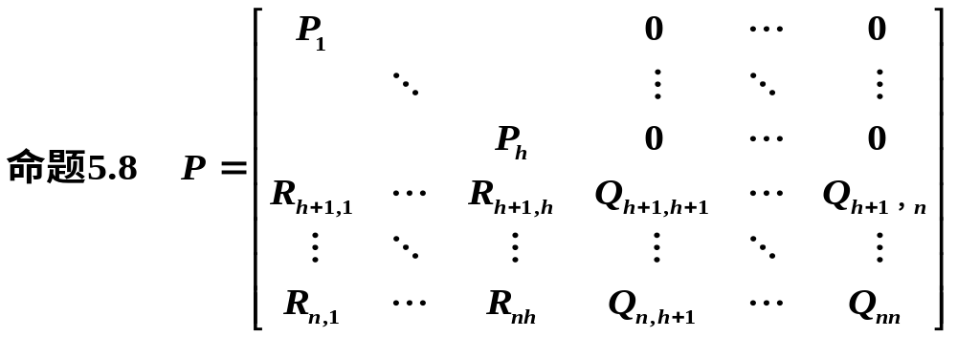
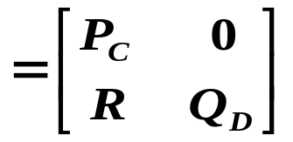
转移概率矩阵分解

Slide 12
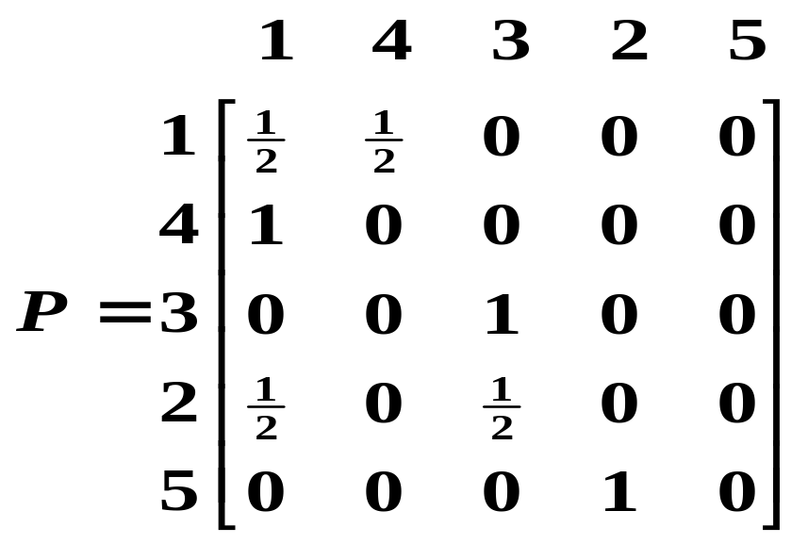

转移概率矩阵分解
1/2
1
1/2
1/2
1
2
3
1/2
1
1
4
5

Slide 13
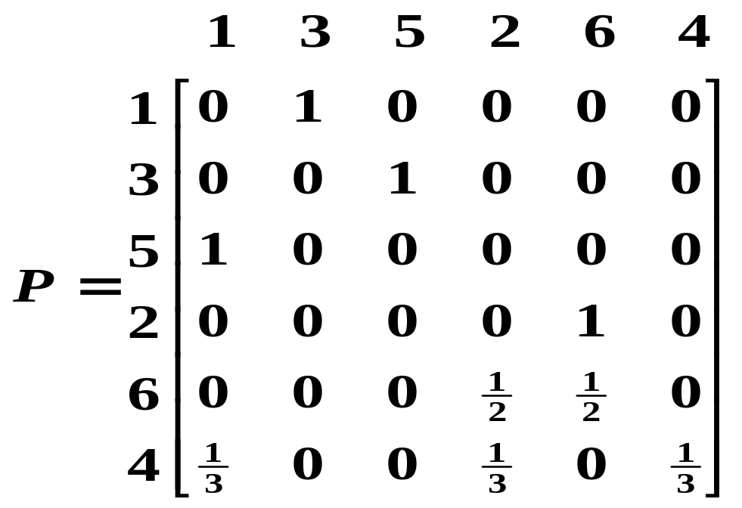

转移概率矩阵分解
3
1/3
1
1
1/3
4
1
5
1
1/3
1/2
2
6
1/2
1

